Slide 1


Slide 2


2.1 vim简介
vim(vi improve)可以说是Linux下功能最为强大的编辑器，它是由UNIX系统下的传统文本编辑器vi发展而来的。下
vi是个可视化的编辑器(vi就意味着可视化——visual)。
vi成为BSD UNIX的一部分，后来AT&T也开始使用vi，于是标准UNIX也开始使用vi。Linux下的vim是vi的一个增强版本，有彩色和高亮等特性，对编程有很大的帮助。

Slide 3
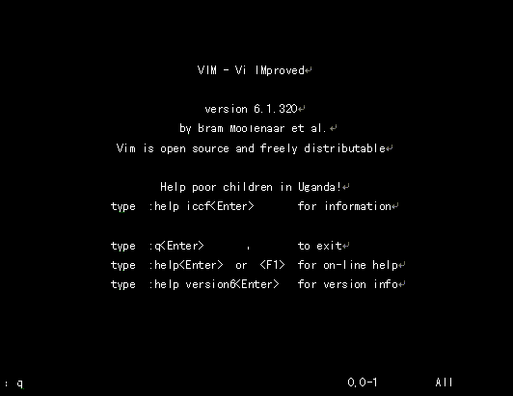
2.1.1 启动与退出vim
(1) 在Linux提示符下键入vim(或使用vim myfile来编辑已经存在的文件)即可启动它。
(2) 要退出vim，先按下Esc键回到命令行模式，然后键入“：”，此时光标会停留在最下面一行，再键入“q”，最后按Enter键即可，见图2-1。

Slide 4
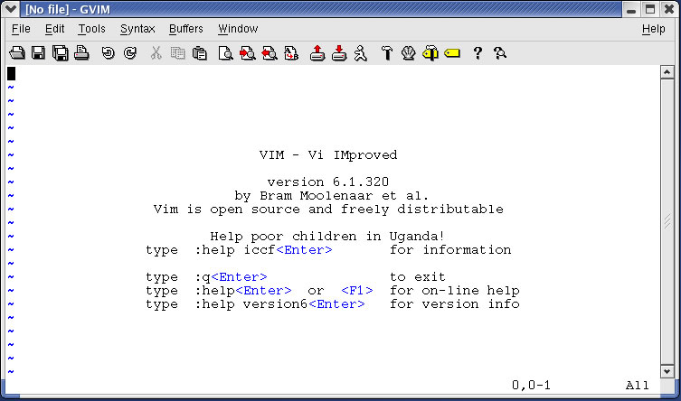
2.1.1 启动与退出vim
在X-Window下也可以通过在“开始”菜单中找到“编程”→vi Improved命令来运行X-Window下的vim。此时其界面如图2-2所示。

Slide 5
2.1.2 命令行模式的操作
1. 移动光标
  见表2-1。 (参见教材P23)
2. 复制文本
  见表2-2。 (参见教材P24)
3. 删除文本
  见表2-3 。 (参见教材P24)
4. 找出行数及其他按键
  见表2-4。 (参见教材P25)

Slide 6


2.1.3 命令行模式切换到输入模式
进入vim时，默认的模式是命令行模式，而要进入输入模式输入数据时，可以使用下列按键。
  按“a”键：从目前光标所在位置的下一个字符开始输入。
  按“i”键：从光标所在位置开始插入新输入的字符。
  按“o”键：新增加一行，将光标移到下一行的开头。

Slide 7
2.1.4 最后行模式的操作
vim的最后行模式是指可以在界面最底部的一行显示的输入命令，一般用来执行查找特定的字符串、保存及退出等任务。在命令行模式下输入冒号“：”，就可以进入最后行模式了，还可以使用“？”和“/”键进入最后行模式。
  见表2-5。 (参见教材P26)

Slide 8
2.2 Emacs简介
2.2.1 Emacs编辑器的运行和结束
  用户在命令行中键入emacs或者emacs filename后就可以运行Emacs编辑器。当系统中配置并运行了X-Window时，可以用xemacs来运行Emacs的图形界面版本Xemacs。如果在编译 Emacs 时选定了Athena工具集支持，则 Emacs 还将支持鼠标和下拉菜单。普通的 Emacs编辑器的界面类似于Windows中的Turbo C的界面。

Slide 9

2.2.1 Emacs编辑器的运行和结束
键盘操作符号意义如下。
  C-x：同时按住Ctrl键和x键。
  C x：先按下Ctrl键，然后释放它，再按下x键。
  M-x：同时按下Alt键和x键。
  M x：先按下Alt键，释放它，再按下x键。
对于有些类型的终端和键盘，Alt键不能正常工作。此时，一般使用Esc键来代替Alt键。如果要退出Emacs时，只要键入C-x C-c。

Slide 10
2.2.2 基本操作
1. 光标的移动
2. 有关文本的操作
  (1) 有关插入文本的操作
  (2) 有关删除文本的操作
  (3) 和取消上步操作有关的操作
  (4) 剪贴操作
  (5) 查找和替换
3. 有关文件的操作
4. 有关窗口的操作

Slide 11
2.2.2 基本操作
下面是有关多个窗口的操作。
  C-x o：切换到其他窗口。
  C-M-v：滚动其他窗口。
  C-x 0：删除当前窗口。
  C-x 1：删除当前窗口外的其他窗口。
  C-x 2：把屏幕切分成两个窗口，上下排列。
  C-x 3：把屏幕切分成两个窗口，左右排列。

Slide 12

2.3 Emacs的C模式
Emacs可以支持多种编程语言的编辑模式，C模式是最为著名而且强大的一种。用户可以通过键入M-x [language]-mode(用相应的模式名替换[language]来选择相应的模式)。
C模式有许多很好的支持编程的特性，下面将简单介绍这些特性。

Slide 13
2.3.1 自动缩进
在C模式下，当用户键入代码时，Emacs将会自动缩进显示。还可以通过键入Tab键来重新产生缩进。其实，它可以支持多种缩进风格，用户可以键入M-x c-set-style 命令，然后按Enter键，并输入所要使用的缩进风格，最后按Enter键。在默认的情况下，Emacs 将遵循GUN编码标准的 gun 风格缩进代码。

Slide 14
2.3.2 注释
要写出容易维护和可移植性较好的代码，一个必要的工作就是先写出一个好的文档。这个工作一般在注释行中完成。
在Emacs的C模式下，键入M-命令后就可以使编译器产生一个右缩进的注释符号对。然后就可以在这个区域内书写自己的注释。Emacs 除了可以产生注释的占位符外，还可以做更多的工作，它能把一大段代码注释掉或者取消注释。

Slide 15
2.3.3 预处理扩展
Emacs 可以使用 C 预处理器运行代码的一部分，以便让程序员检测宏、条件编译以及include 语句的效果。步骤如下。
  (1) 在顶层窗口中输入看到的代码。
  (2) 高亮显示一个区域。
  (3) 键入C-c C-e调用宏扩展。
  (4) Emacs将创建第二个窗口，显示宏扩展的结果。

Slide 16
2.3.4 自动状态
当运行在自动状态下，程序员输入代码时，C环境会自动插入新行、处理缩进并会完成其他相关的任务。
当用户键入C-c C-a或者运行M-x c-toggle-auto RET时，系统进入自动状态。在这种状态下，如果输入分号，编辑器就会自动把光标定位到下一行，并自动缩进。
如果要关闭自动状态，只要键入C-c C-a或者运行M-x c-toggle-auto RET，系统就会恢复一般状态。

Slide 17
2.3.5 使用Emacs进行编译和调试
Emacs是一个集成开发环境，用它也可以编译和调试程序。
用户在Tools菜单中找到Compile选项，就可以输入编译命令了。如果有makefile文件，就接受默认设置。如果用命令行，键入 M-x compile，然后输入编译命令就可以了。如果有makefile 文件，默认设置就是用 make -k来编译程序。编译出现错误和警告时，程序员可以单击鼠标中键来定位这些警告和错误信息。
出现了警告和错误信息，就离不开调试这一重要步骤。用户可以使用命令M-x gdb 来调用gdb 调试器，或者在tools菜单中选择gdb命令，然后输入调试命令。

Slide 18
2.4 本 章 小 结
本章主要介绍了一个Linux下的编辑器Emacs，它是一个集成开发环境，功能非常强大，还提供了很多很好的C模式下的编辑特性。并且介绍了Emacs中的一些基本操作，还专门介绍了一些C模式下的重要特性，最后简单阐述了如何使用Emacs对程序进行编译。

